Slide 1
Статистическое исследование патентной активности в Тверской области
Автор работы:
Иванова Ирина студентка экономического факультета 5 курса

Slide 2
Рынок патентов и рынок лицензионных соглашений являются уникальными
источниками для развития инновационного
предпринимательства

Slide 3
В настоящее время Тверскими ВУЗами решаются задачи
по подготовке кадров
созданию новых технологий
разработки инновационных проектов

Slide 4
Преимущества патентной статистики:
Патенты, как правило, напрямую связаны с инновациями,
Данные о патентах охватывают значительный диапазон технологий,
Содержание каждого патента структурировано по нескольким признакам

Slide 5
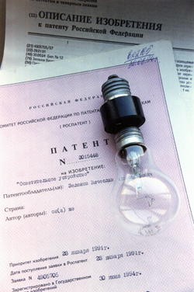
Недостатки патентной информации:
На патентную активность оказывают воздействие региональная и отраслевая специфика страны происхождения;
Различия в патентном
регулировании не позволяют
напрямую сравнивать патентную
активность в разных странах;
Изменения в патентном
законодательстве затрудняют
оценку тенденций развития явлений.

Slide 6
Количество поданных заявок на получение патента по Тверской области

Slide 9
Наиболее важным результатом патентной активности является количество выданных патентов

Slide 11
Количество полученных патентов предприятиями за 2007-2012 года

Slide 12
Количество выданных патентов по ВУЗам Тверской области

Slide 13
Количество используемых объектов интеллектуальной собственности

Slide 14
Проблемы развития патентного рынка в Тверской области
Ограниченное количество доступной информации
Исследования, требующее большие затраты времени
Наличие административных барьеров
Невысокие масштабы финансирования исследований и разработок
Высокие затраты на получение и защиту патентных прав
Долгая процедура проведения экспертизы и получения патента

Slide 15
Проблемы развития патентного рынка в Тверской области
Неопределенность экономической выгоды от получения или продажи патентов
Проблема коммерциализации патентов
Недостаточно развита фирменная наука
Патентные войны

Slide 16
Для преодоления существующих проблем необходимо решить следующие задачи:
формирование благоприятной организационной и правовой среды;
снижение уровня транзакционных издержек малых инновационных компаний;
консолидация существующих технологических компаний;
развитие интрапренерских отношений;
поддержка и развитие национальной системы центров трансфера технологий;
поддержка фондов альтернативных инвестиций;
поддержка и развитие новых организационных форм финансирования инновационной деятельности и технологического развития;
законодательная поддержка перспективных проектов;

Slide 17
Спасибо за внимание

